Slide 1

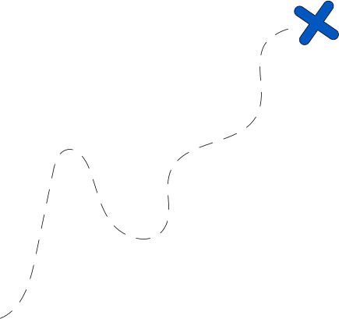

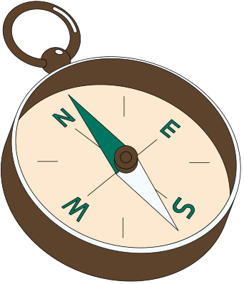
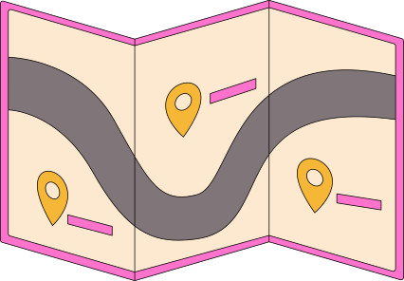


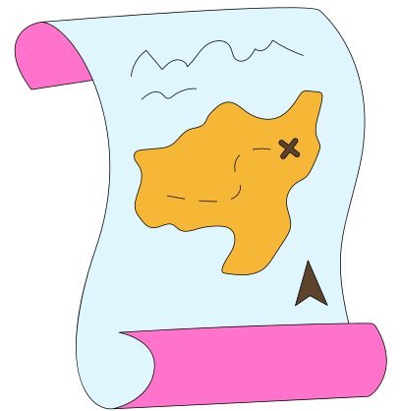

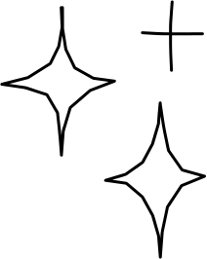
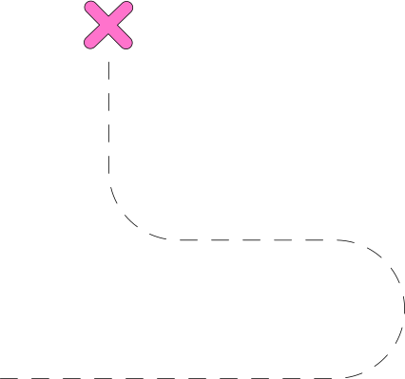
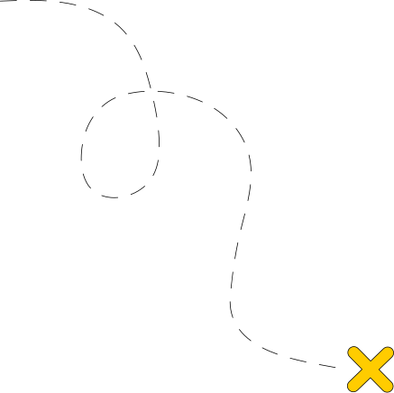

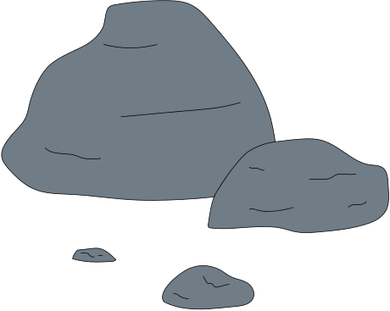
Чому люди люблять карти та плани?! А тому, що там можна доторкнутися до півночі, півдня, сходу та заходу рукою. Реймонд Дуглас Бредбері
План місцевості
6 клас
Литвин-Матійчук
Інга леонідівна

Slide 2

Правила роботи на уроці
1.Мати гарний настрій.
2.Бути чемним та поважати один одного.
3.Вміти вислухати відповідь свого однокласника.
4.Працювати уважно.
5.Допомагати один одному.
6.Дарувати позитивний настрій.

Slide 3
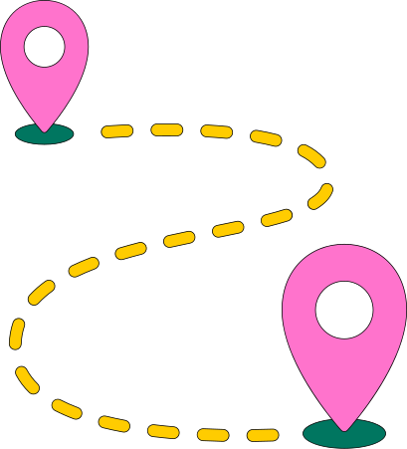
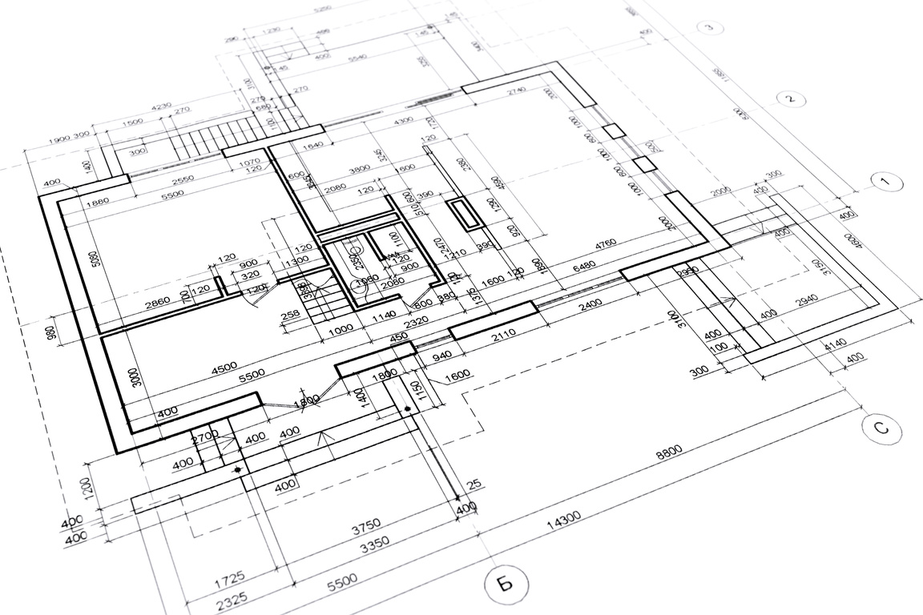
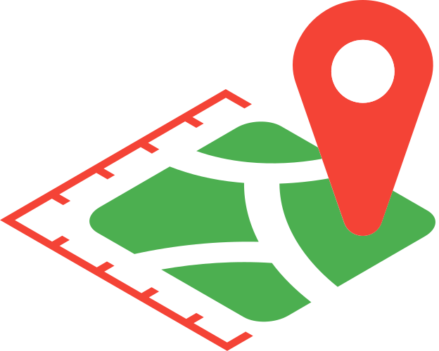
Очікувані результати
план уроку
  називає об’єкти місцевості за планом та його умовні знаки;
  вміє читати план та карту, використовуючи умовні знаки;
  пояснює особливості орієнтування плану місцевості;
  оцінює практичне значення плану та географічних карт для себе і своєї родини
  пропонує правила взаємодії в групі і дотримується їх
  План місцевості, його ознаки.
  Умовні знаки плану місцевості.
  Зображення нерівностей земної поверхні горизонталями.

Slide 4
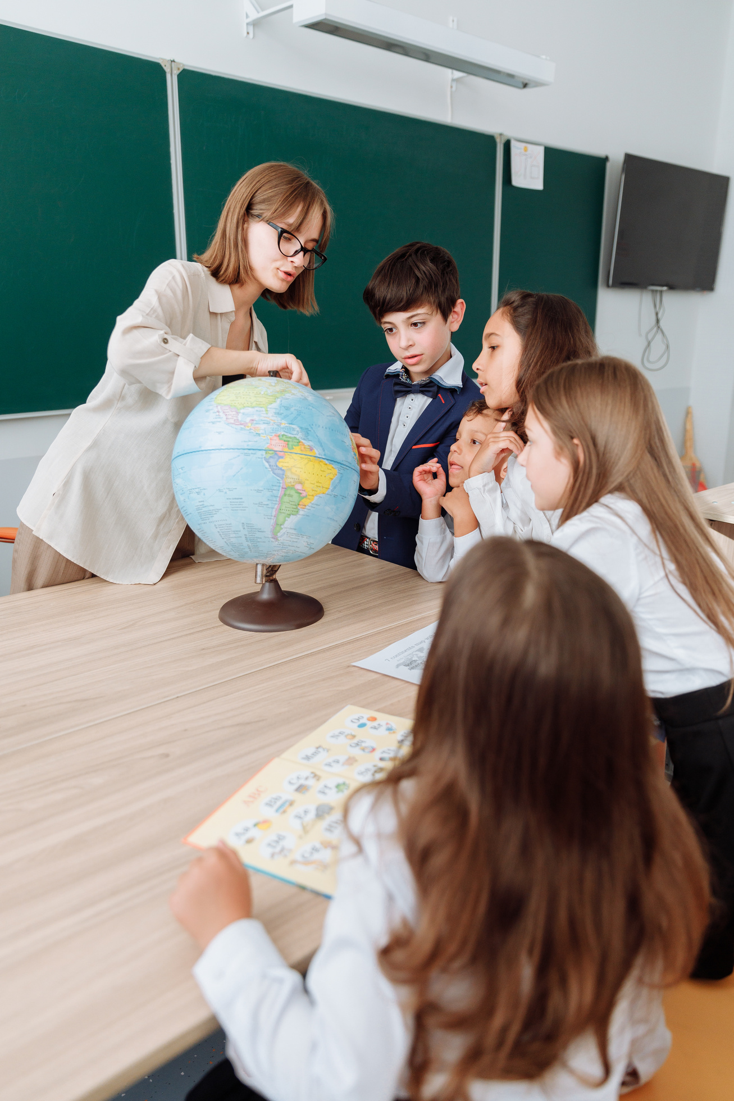
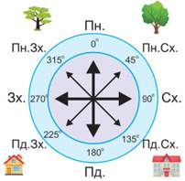
Пригадаємо
Виконайте в зошиті. Мандрівник / мандрівниця вийшов / вийшла з дому за азимутом 360° і пройшов / пройшла відстань один кілометр. Пізніше він / вона пройшов / пройшла ту саму відстань за азимутом 90°, згодом повернув / повернула за азимутом 180° і пройшов / пройшла ще один кілометр, а в кінці повернув / повернула напрямок руху на 270°. Накресліть план (схему) руху мандрівника / мандрівниці в зошиті (простим олівцем, лінією і стрілкою).

Slide 5
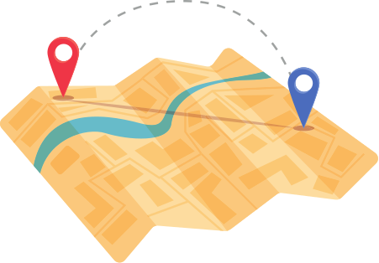

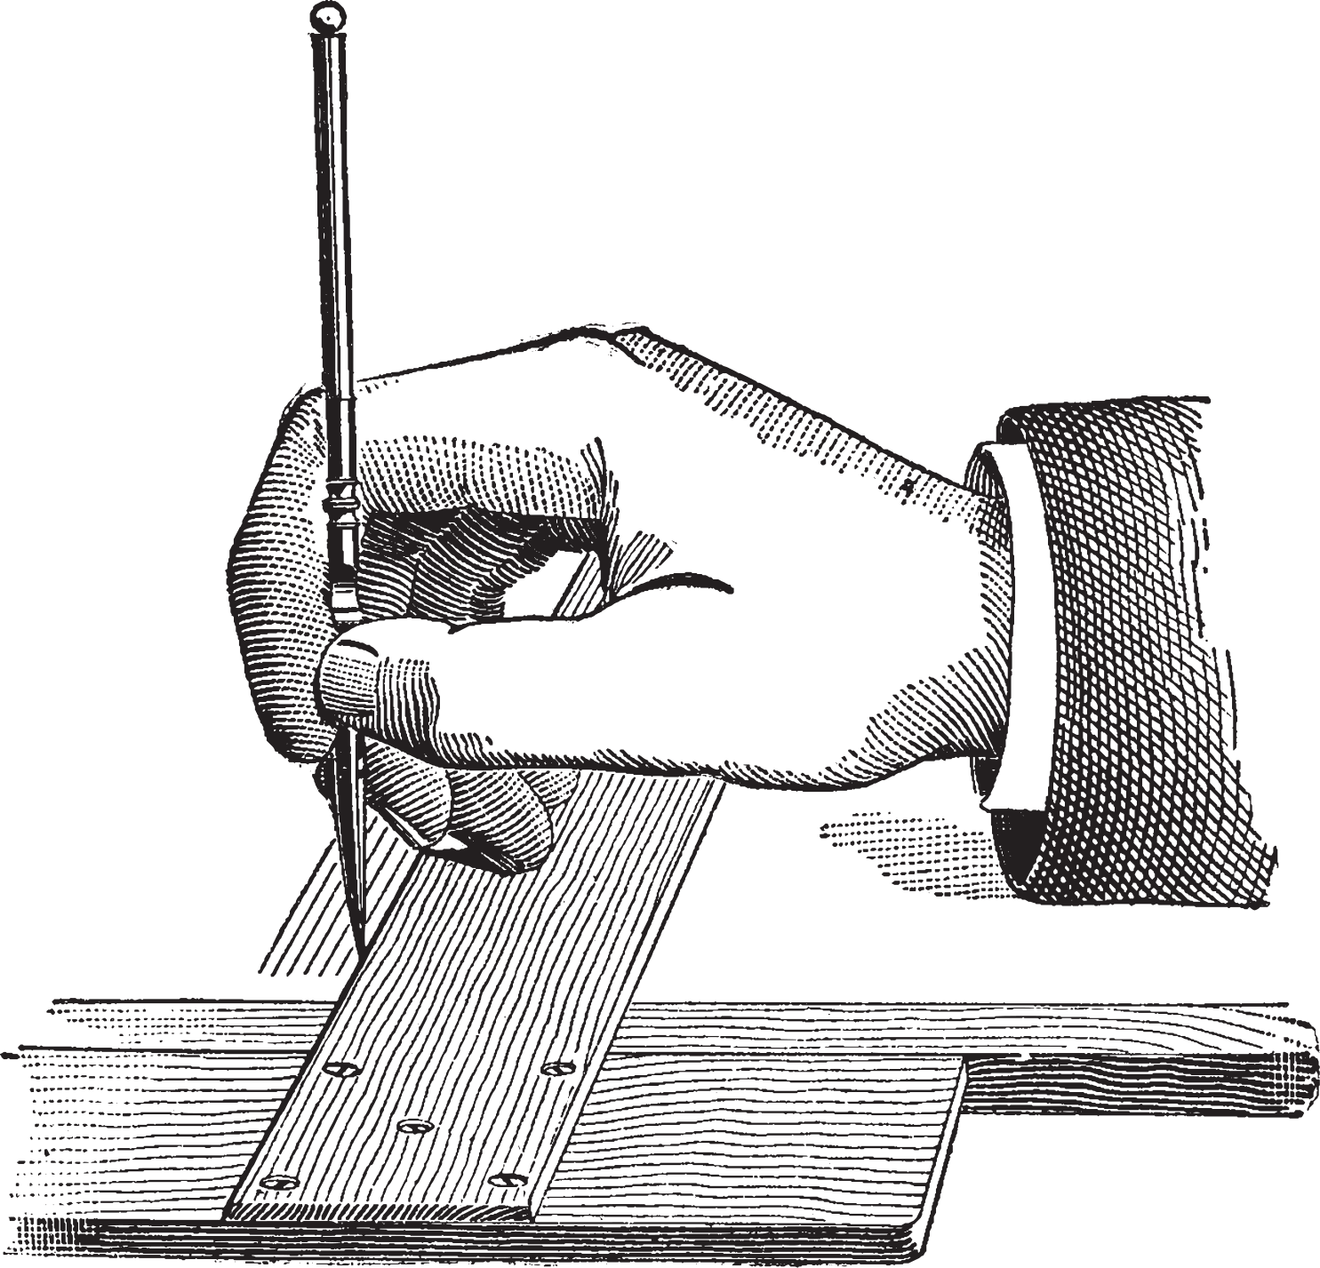
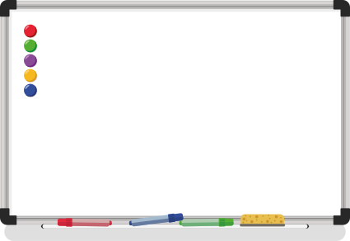

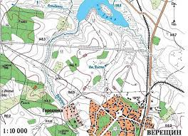
План місцевості – це креслення на папері, що зображує невелику ділянку земної поверхні в зменшеному вигляді.

Slide 6
План місцевості
складається та уточнюється на основі аерофотознімків та космічних знімків, або наземних зйомок місцевості
Складається для невеликої ділянки Землі
Відсутня градусна сітка
Використовуються загальноприйняті топографічні знаки
Дуже великий маштаб:
1:10000
Немає спотворень зображення
Сторони горізонту: півнч-зверху, або вказано стрілкою: Пн. - Пд.
Відповідного : кольору, форми, розміру

Slide 7
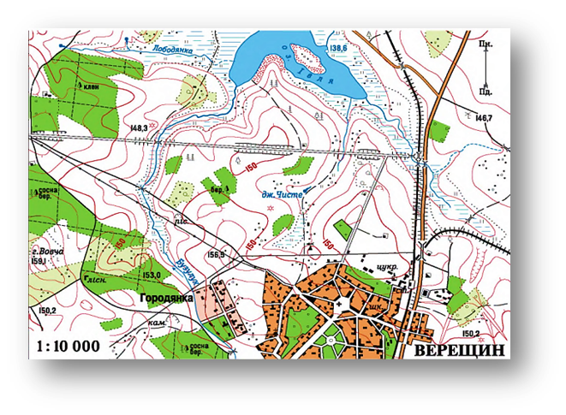
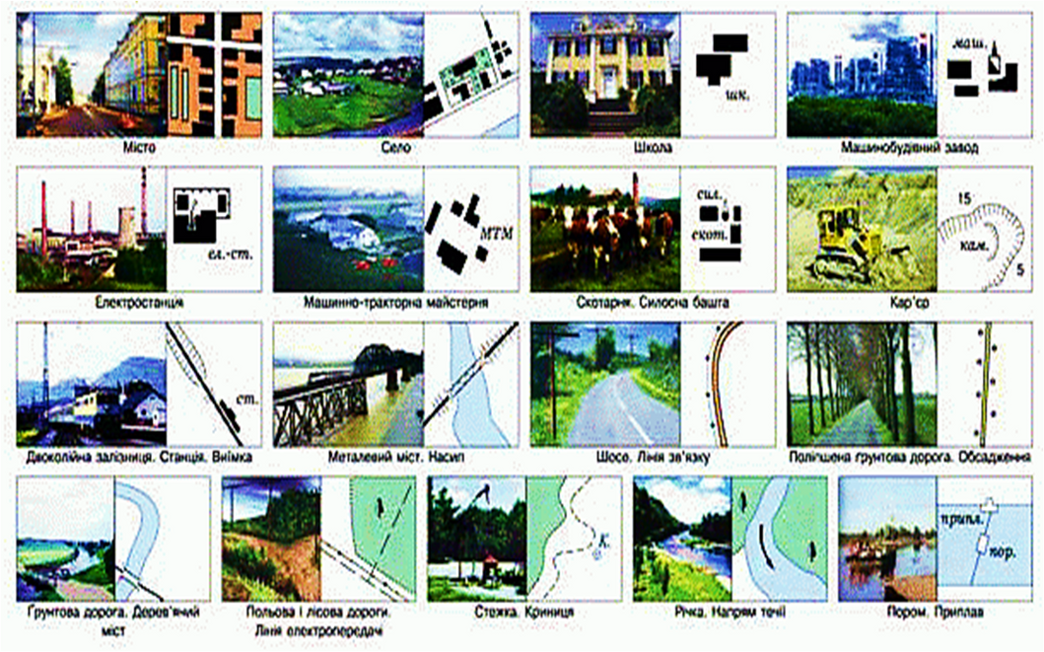
УМОВНІ ЗНАКИ ПЛАНУ МІСЦЕВОСТІ
це картографічні або графічні малюнки відповідного розміру, форми і кольору, якими відображаються на картах об'єкти місцевості (населені пункти, річки, озера, рельєф, рослинність, залізниці, автомобільні дороги тощо)

Slide 8
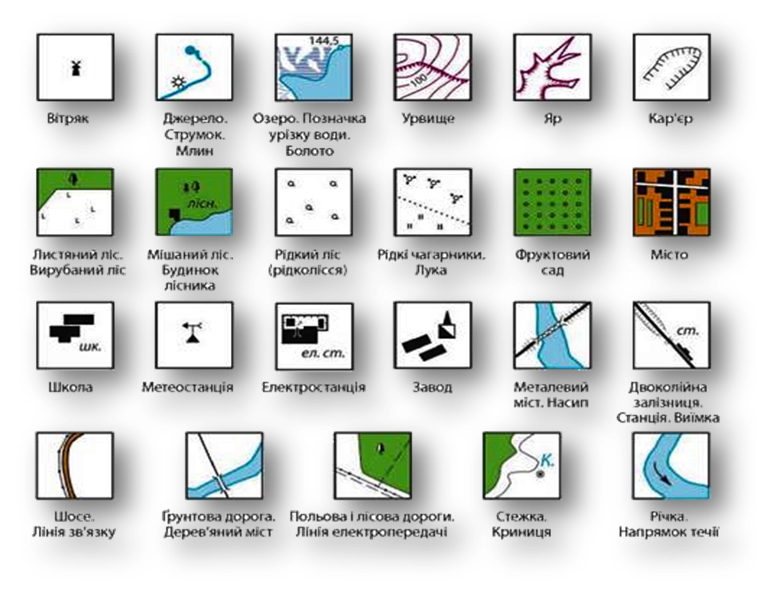
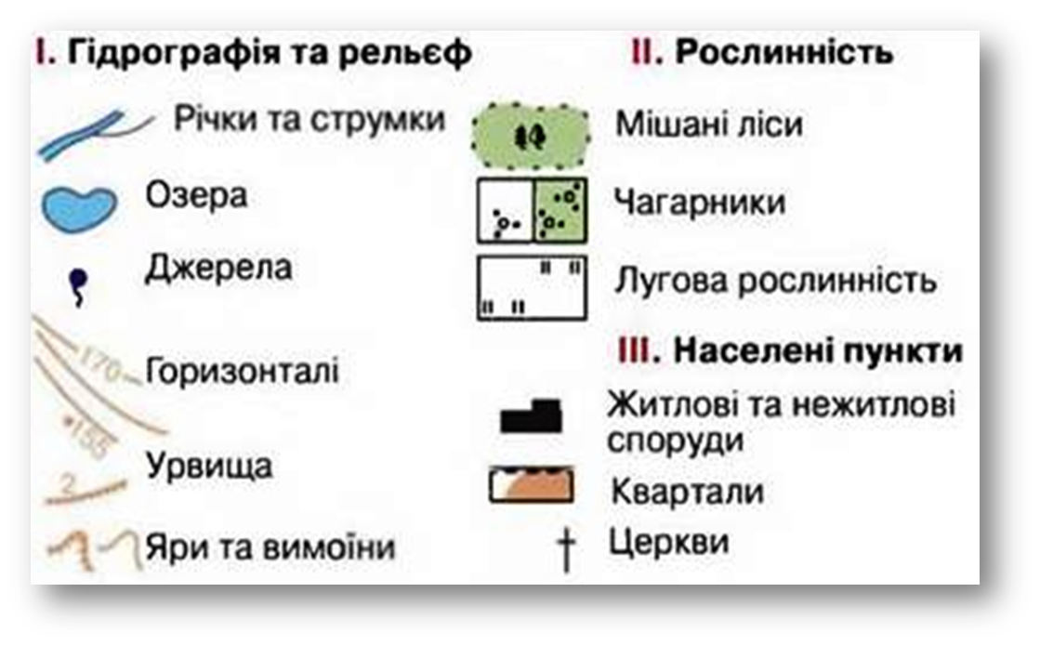
УМОВНІ ЗНАКИ ПЛАНУ МІСЦЕВОСТІ

Slide 9
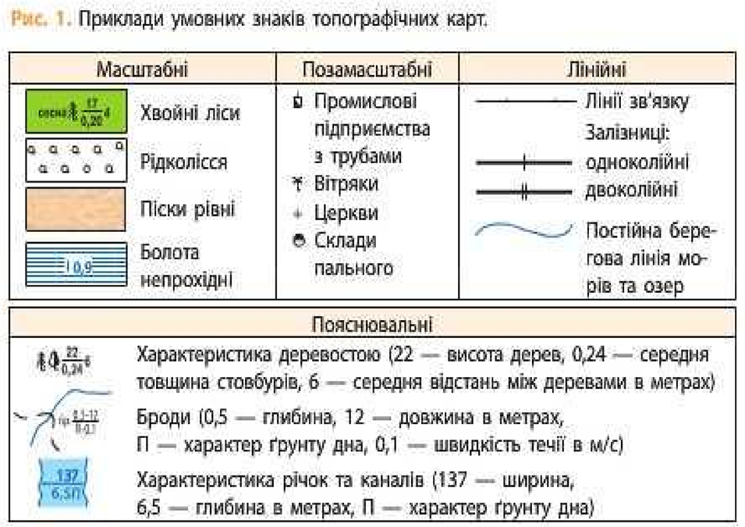
УМОВНІ ЗНАКИ ПЛАНУ МІСЦЕВОСТІ

Slide 10

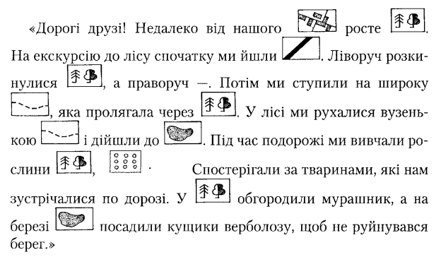

Хто швидше?

Slide 11
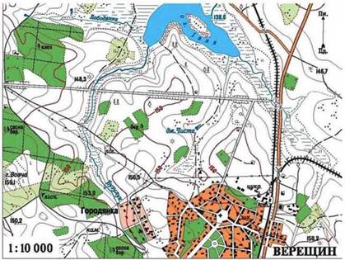
ЯК ВИЗНАЧИТИ НАПРЯМКИ НА ПЛАНІ
На планах напрямок на північ часто позначають стрілкою. Знаючи його, можна від будь-якої точки плану, як і на місцевості, визначити всі інші сторони горизонту. Якщо на плані стрілка не зображена, то вважають, що його верхній край — північний, нижній — південний, лівий — західний, правий — східний. Отже, що ближче до нижнього краю зображено на плані об’єкт, то південніше він розташований.

Slide 12
Хто швидше?
Опишіть місцевість, яку зображено на малюнку

Slide 13
Хто швидше?
група 1 — проїхати автомобільною дорогою із м. Верещина 450 м на північ. У якому напрямку від цього місця розташоване озеро Івля? Обчисліть, яку відстань потрібно пройти уздовж струмка, щоб дістатися до озера;
група 2 — пройти ґрунтовою дорогою із
с. Городянка до лісництва. У якому напрямку від села воно розташоване? Яку відстань потрібно пройти?
група 3 — йти від озера Івля спочатку польовою, потім ґрунтовою і знову польовою дорогою до джерела Чисте. У якому напрямку воно розташоване? Яку відстань загалом потрібно пройти до джерела?

Slide 14

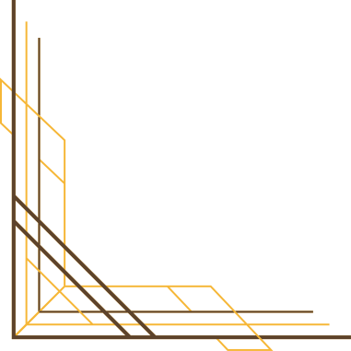

Slide 15
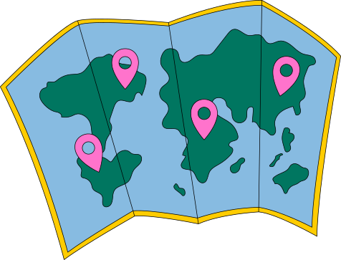





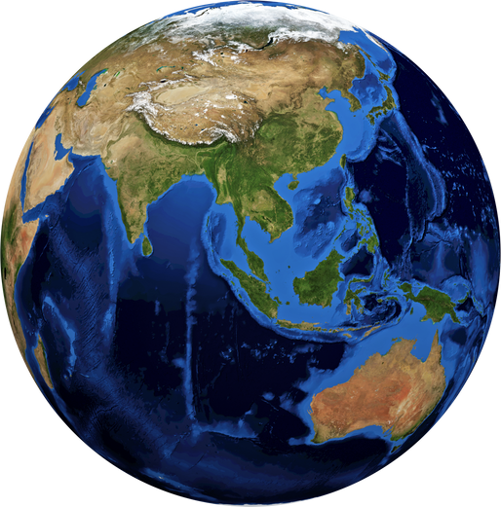
самооцінювання
  називає об’єкти місцевості за планом та його умовні знаки;
  вміє читати план та карту, використовуючи умовні знаки;
  пояснює особливості орієнтування плану місцевості;
  оцінює практичне значення плану та географічних карт для себе і своєї родини
  пропонує правила взаємодії в групі і дотримується їх

Slide 16
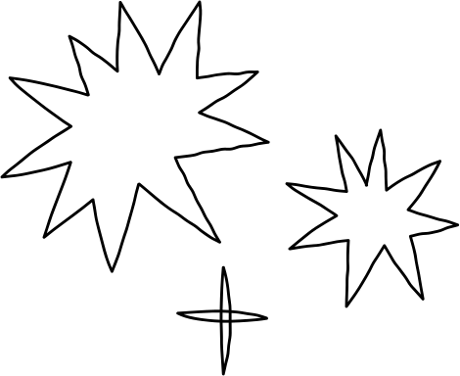
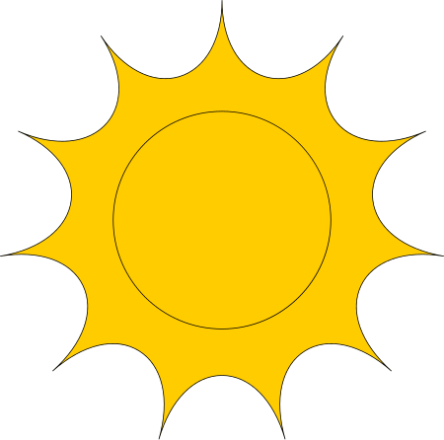

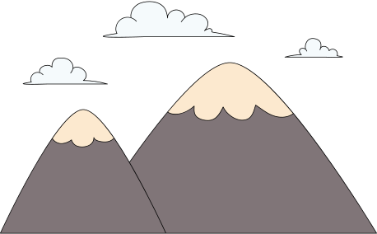

Домашнє завдання
  Опрацювати матеріал уроку
  Написати розповідь про мандри за допомогою позначек

